Slide 1
Ambientação a linguagem Python Parte 2
Análise de dados e extração de conhecimento
Professor Leandro O. Freitas

Slide 2
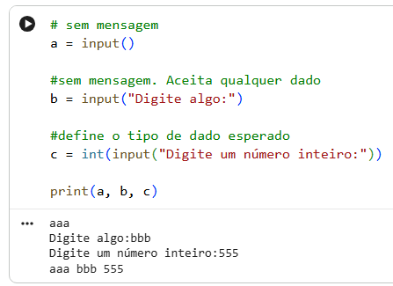
Entrada de dados com input
Função input() é usada para receber dados a partir do teclado. Funciona como o scanf ou gets do C.
Saída:

Slide 3
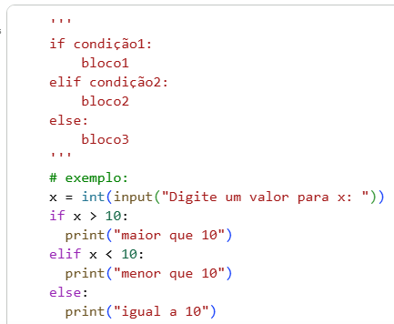
Desvios condicionais
Analisar a sintaxe:
Usa-se três aspas simples ou duplas para comentários com várias linhas

Slide 4
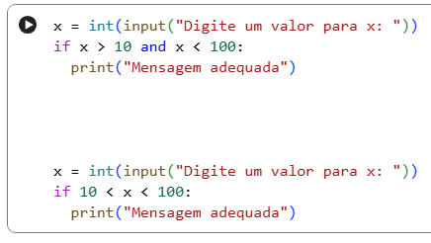
Desvios condicionais
Operadores lógicos:
and, or, not
Encadeamento:
Pesquise sobre:
Operador de identidade: is [not]
Operador de adesão: [not] in

Slide 5
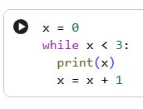

Laços de repetição
While: Sintaxe e interpretação igual ao C:
Saída:

Slide 6
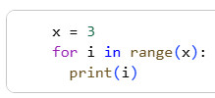

Laços de repetição
For:
sintaxe e interpretação semelhante ao foreach de algumas linguagens;
Pode possuir uma cláusula else;
Sintaxe:
for variavel in intervalo_de_valores:
bloco executado a cada iteração
Neste caso o laço varia de 0 a 2.
Também é possível definir valores iniciais e finais para a função range:
Exemplo: range (3, 10). Varia de 3 a 9.
Saída:

Slide 7
Funções
Características:
Sem necessidade de especificar tipo de retorno;
Possibilidade de retornar um ou mais valores simultaneamente;
Parâmetros sem especificação de tipo;
Parâmetros especiais, com inicialização diretamente a declaração da função.
Define-se uma função da seguinte forma:
def nome(parâmetros):
Sinal de dois pontos
Lista de parâmetros, caso necessário
Nome da função
Palavra reservada def

Slide 8
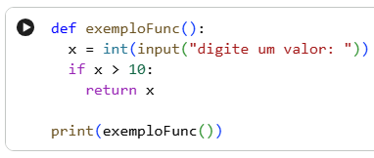
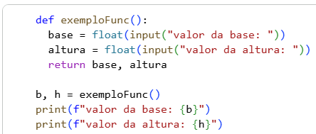

Funções
Sem necessidade de especificar tipo de retorno:
Possibilidade de retornar um ou mais valores simultaneamente:

Slide 9
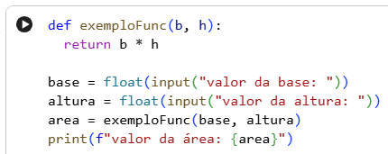
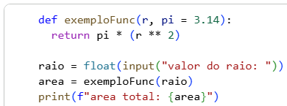
Funções
Parâmetros sem especificação de tipo;
Parâmetros especiais, com inicialização diretamente a declaração da função.

Slide 10
Módulos de funções
Criar um arquivo com a extensão .py, onde serão desenvolvidas todas as funções pertencentes ao módulo;
Importar todo módulo ou parte dele, informando quais funções serão importadas;
Módulo inteiro: import operacoes_aritmeticas
Parte dele: from operacoes_aritmeticas import adicao, subtracao
Ao importar todo o módulo, usar a sintaxe modulo.funcao para chamar uma função:
Soma = operacoes_aritmeticas. adicao(x ,y) # retorna a soma de x e y
Ao importar funções específicas, não há necessidade do nome do módulo:
Soma = adicao(x, y)

Slide 11
Exercícios de aprendizagem
Desenvolva um algoritmo que leia o valor a ser pago por um produto, considerando o preço normal de etiqueta e a escolha da condição de pagamento. Para realizar o cálculo, utilize os códigos a seguir referentes à condição de pagamento escolhida pelo cliente.
Código Condição de pagamento;
À vista em dinheiro ou cheque, recebe 10% de desconto.
À vista no cartão de crédito, recebe 15% de desconto.
Em duas vezes, preço normal de etiqueta mais juros de 10%.

Slide 12
Exercícios de aprendizagem
Faça um programa para ler diversos valores para duas variáveis inteiras até que a primeira seja menor que a segunda.
Desenvolva um algoritmo que somente permita a leitura de valores maiores que os lidos anteriormente. Você deve definir uma condição de parada para o programa.

Slide 13
Exercícios de aprendizagem
Faça uma função que verifique se um valor é perfeito ou não. Um valor é dito perfeito quando ele é igual a soma dos seus divisores excetuando ele próprio. (Ex: 6 é perfeito, 6 = 1 + 2 + 3, que são seus divisores). A função deve retornar 1, caso o número seja perfeito ou 0, caso não seja.
Desenvolva um algoritmo com uma função que recebe por parâmetro a hora de início e término de um jogo, ambas subdivididas em 2 valores distintos: horas e minutos. A função deve apresentar a duração do jogo em horas e minutos, considerando que o tempo máximo de duração de um jogo é de 24 horas e que o jogo pode começar em um dia e terminar no outro.
Busque funções Python que permitam resolver esse problema de maneira mais rápida/eficiente.

